Slide 1
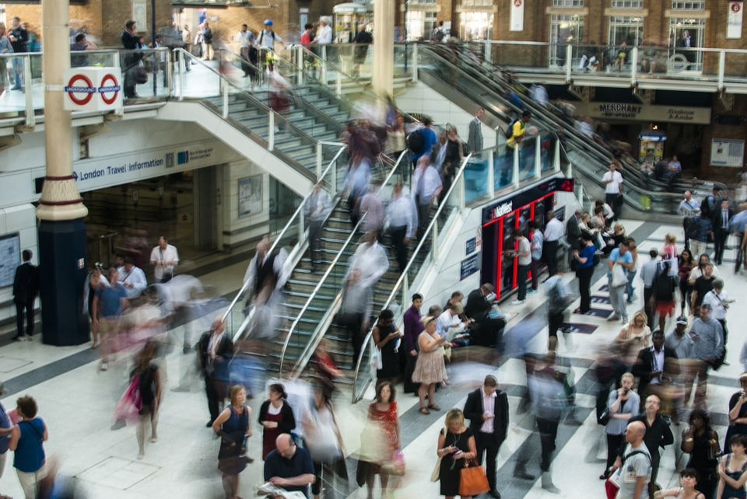
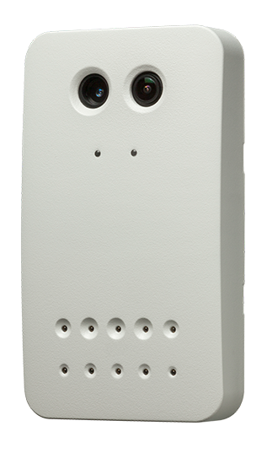
ספירה בטוחה
Vector 4D
מכשיר הספירה המתקדם ביותר בעולם
Vector 4D הוא המכשיר המתקדם בעולם לספירת אנשים עם דיוק ללא תחרות. המאפיינים הבולטים של המוצר הוא מדידת התפוסה של האנשים\הצוות בקומה, בחנויות וכו'. הוא מדוייק, אמין ומציג נתונים בזמן אמת. יש לו יכולת חיבור מהענן והוא נפרד ממערכת IT ולכן ההתקנה קלה. המוצר מסייע לעסקים חכמים לספור אנשים ולייעל את חווית הלקוח.
חשוב לדעת: המוצר מגן על פרטיות הלקוחות והצוות !

Slide 2
ספירה בטוחה
יתרונות \
עצמאי בשטח
נפרד ממערכת IT.
פלטפורמת ענן אופציונלית לניהול ודיווח מרחוק.
התקנה קלה ומהירה
תהליך לא מסובך.
זמין לעבודה 30 דק' אחרי שיצא מהקופסה.
ניתן התקנה עצמית.
דיוק מוכח
חיישן שמדויק ב-99%.
לא מושפע מתנאי הסביבה.
ייעודי לתווך ארוך
מודד תפוסה.
מייעל ביצועים.
איתור צוות
פונקציונליות מתקדמת שיכולה למספר את התפוסה.
מצלמות / וידאו שלא לשימוש אישי.
פרטיות
טכנולוגית סייבר.
מצלמות / וידאו שלא לשימוש אישי.
www.irisys.net/safecount

Slide 3
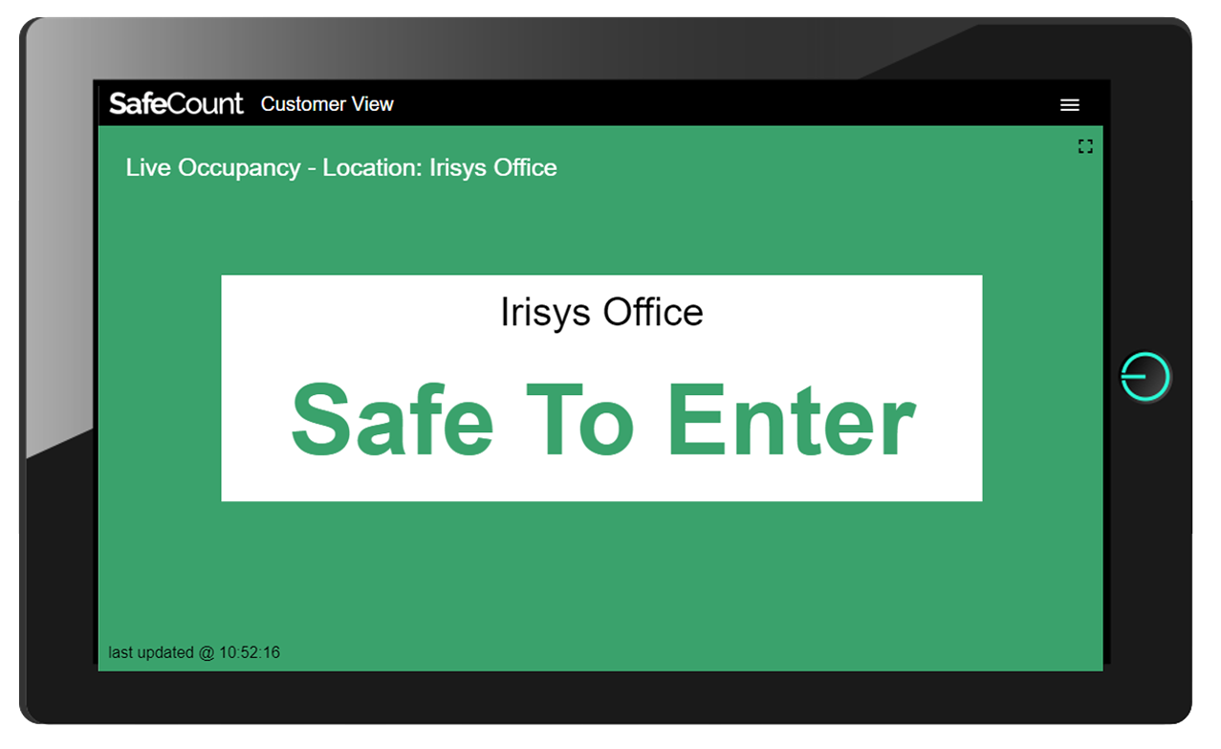
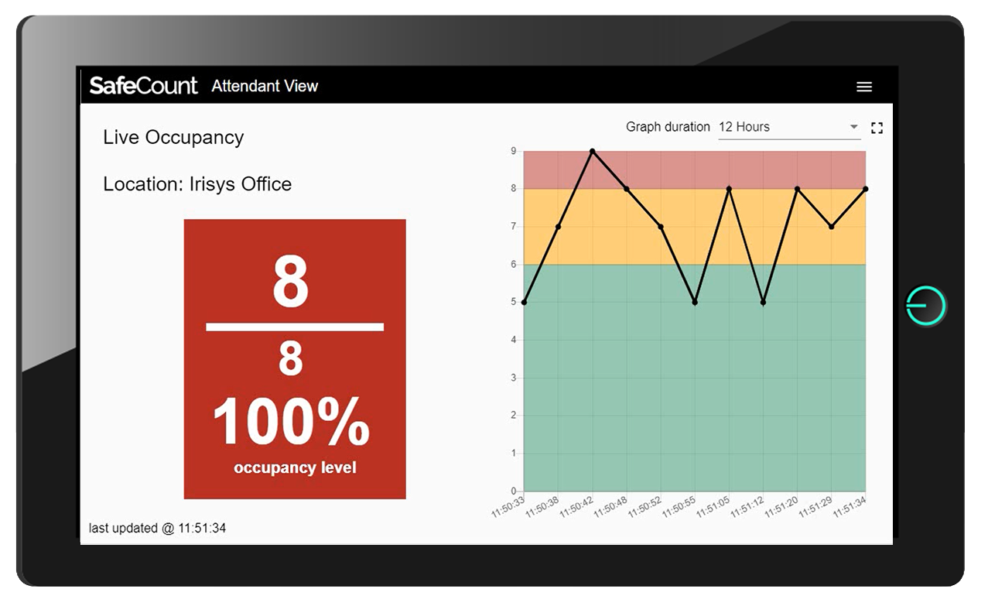
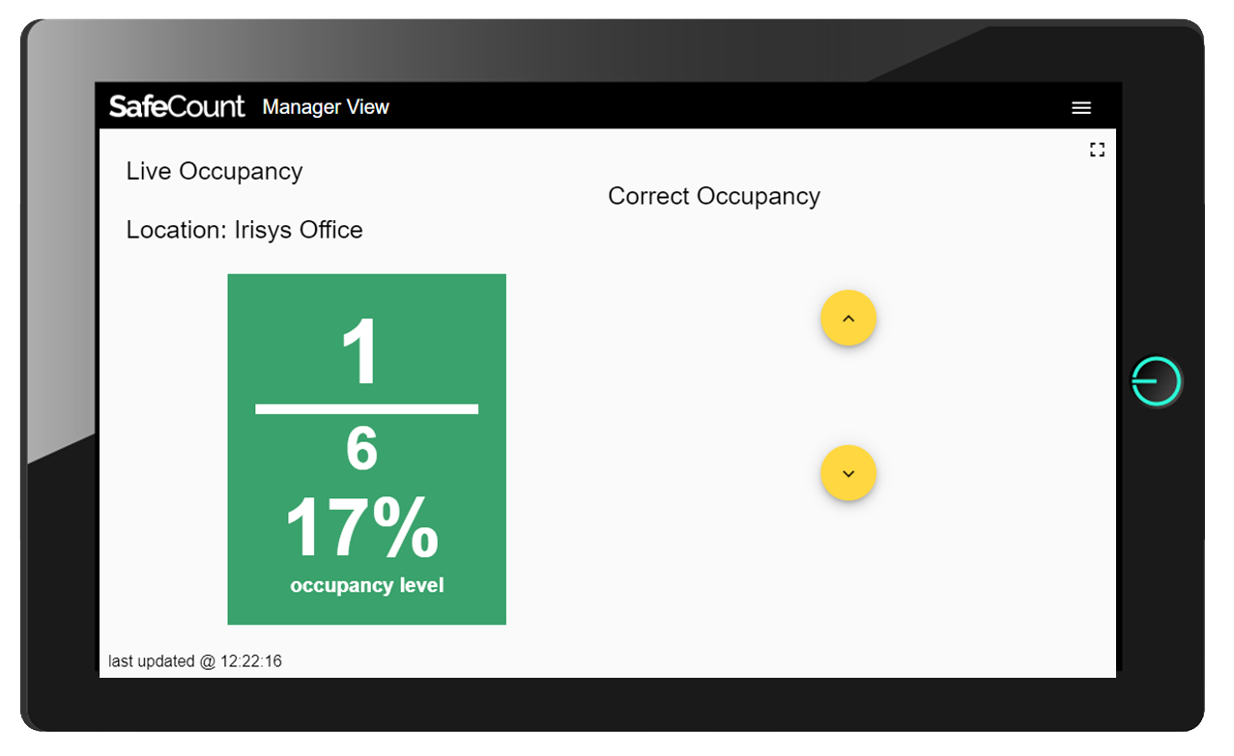
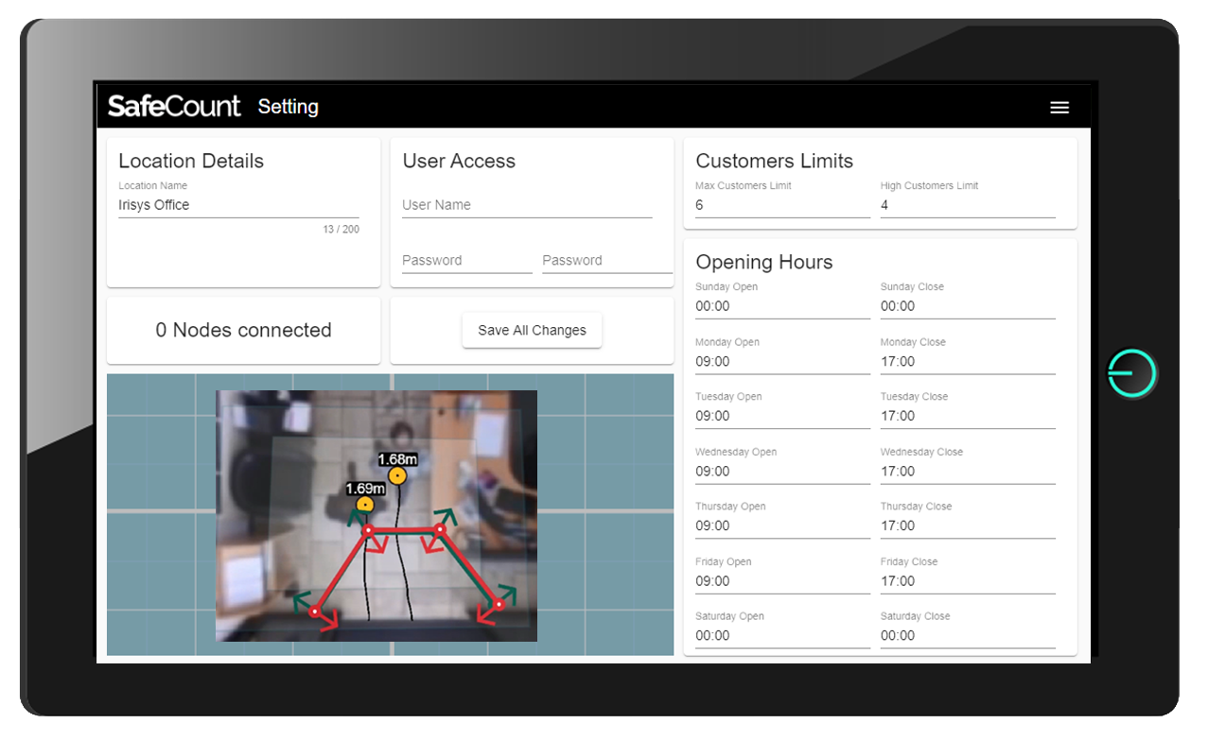
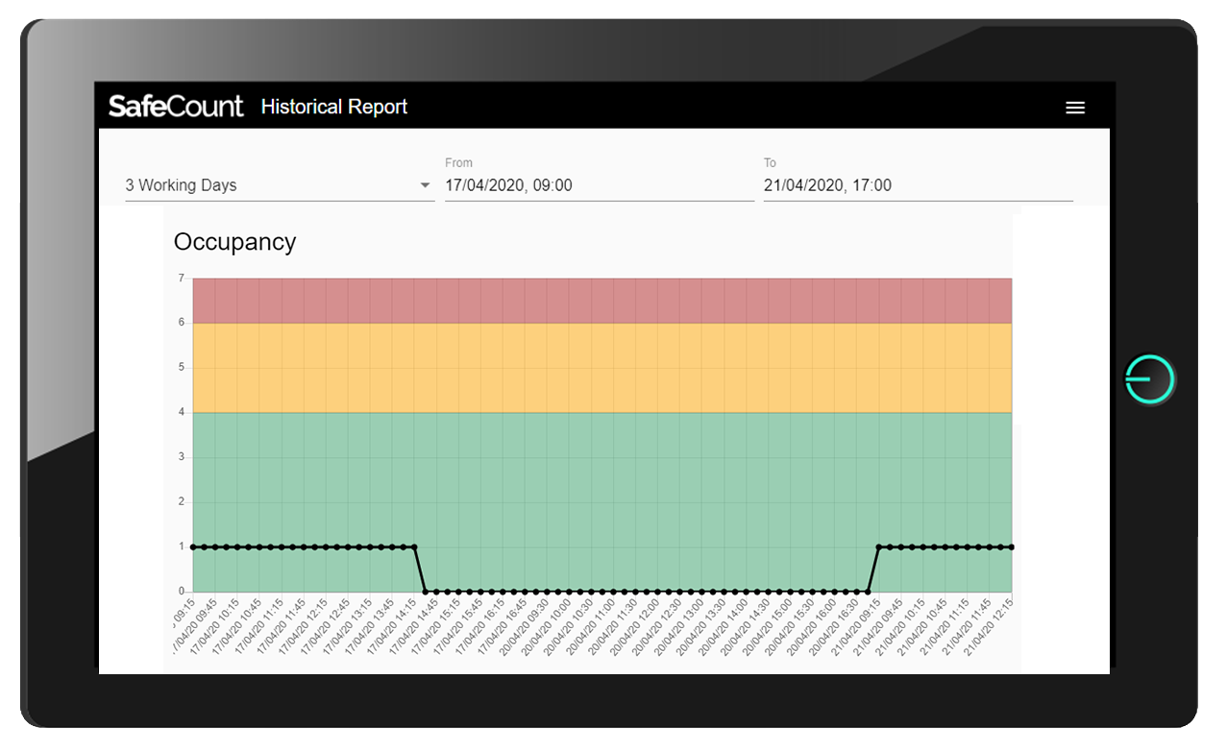
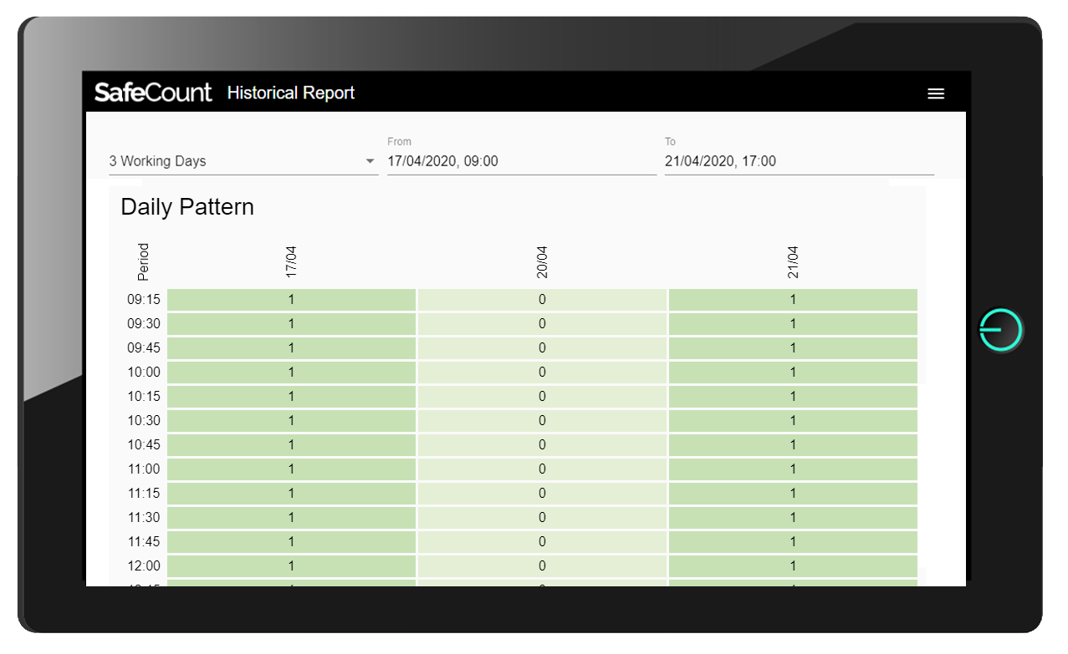
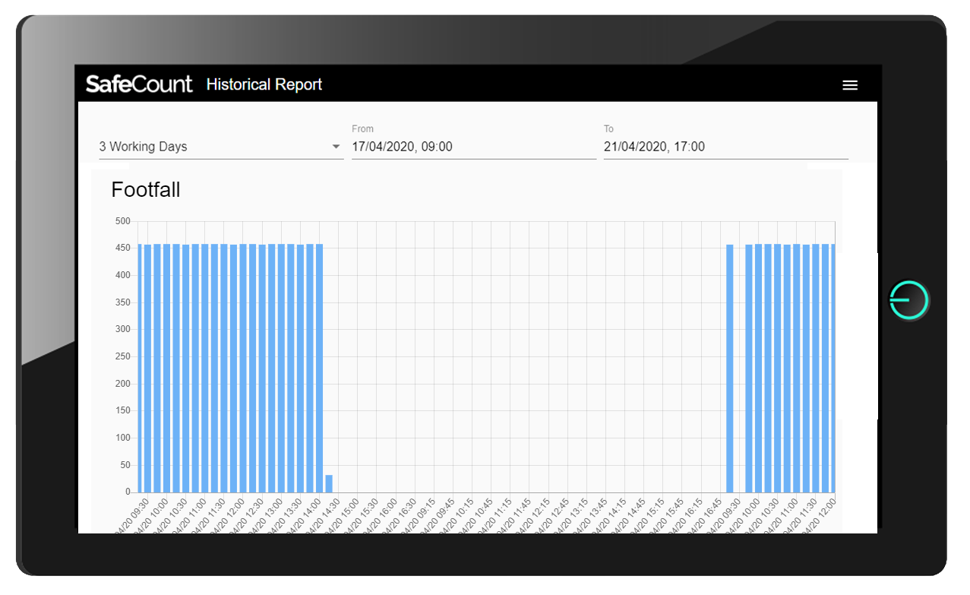
ספירה בטוחה
דשבורד \
תצוגת לקוח מציג אזהרה ומתריע על תפוסה מלאה.
תצוגת המתנה תפוסה ב-Live, נתוני אזהרה ברורים ותיעוד קודם של התפוסה.
תצוגת מנהל מהיר ונוח להתקנה עצמית.
הגדרות תצוגה הגדרה ותצורה פשוטים ליישום מהיר.
תצוגת תפוסה
תצוגת דפוס התפוסה
תצוגת תרשים
www.irisys.net/safecount

Slide 4
ספירה בטוחה
פרטים טכניים \
ספירה בטוחה
ספירה בטוחה פלוס
1. וקטור 4Dעם חיבור לנקודת גישה WiFi.
2. מספק כוח והעברת נתונים.
3. מכשיר המאפשר WiFi מציע גישה לדוחות המכשירים:
עמוד ניהול הגדרות תפוסה: מוגן באמצעות סיסמה (לא חובה).
תצוגה מול לקוח: בחירת סטטוס (לפי צבע) והגדרות.
מסך תצוגה של עובדים: לפי סטטוס, אזהרה ותרשים היסטוריה.
4. דוחות ונתונים נגישים באופן מקומי.
1. וקטור 4Dעם חיבור לנקודת גישה WiFi 4G:
מספק כוח והעברת נתונים.
חיבור G4 לענן של Irisys True Occupancy.
2. חיבור ענן מאפשר:
ביקורת ודיווח בהתאמה אישית .
ניהול המערכת מרחוק.
3. דוחות ונתונים נגישים מהעולם.
www.irisys.net/safecount

Slide 5
ספירה בטוחה
מדוע חשוב לדייק? \
רמת דיוק | אנשים שלא נספרו
90% | 1 in 10 people not counted
95% | 1 in 20 people not counted
99.5% | 1 in 200 people not counted
פחות שגיאות
דיוק גבוה יותר, פחות סיכוי לטעויות ושגיאות.
הצגת נתונים וערך המוצר
מדד התפוסה הוא חסר משמעות ואין לו ערך אם הוא אינו מדויק.
90%
הצגת ביקורות
הנחיות להתרחקות חברתית.
תקנון של בנייה, אש, ביטוח.
שגיאות
95%
99.5%
לקוחות
www.irisys.net/safecount

